Slide 1
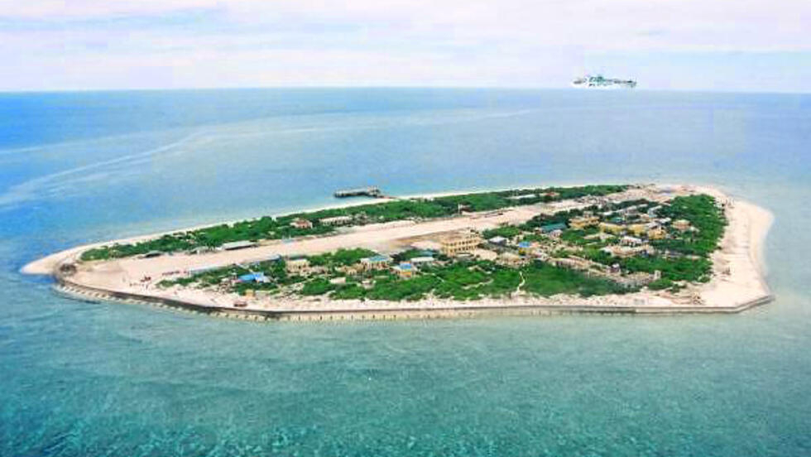
Chào Mừng Cô Và Các Bạn Đến Với Bài Thuyết Trình
TỔ 2

Slide 2

2.Lịch sử bảo vệ chủ quyền, các quyền lợi và lợi ích hợp pháp của Việt Nam đối với quần đảo Hoàng Sa và quần đảo Trường Sa
a)Quá trình Việt Nam xác lập chủ quyền và quản lý với quần đảo Hoàng Sa và quần đảo Trường Sa

Slide 3

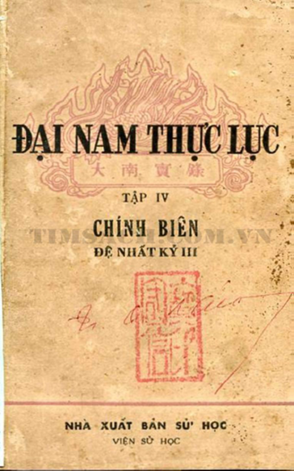
-Thế kỉ XVII, các Chúa Nguyễn cho lập đội Hoàng Sa khai thác sản vật trên các hòn đảo trên biển Đông. Điều này được thể hiện qua nhiều bằng chứng khác nhau, từ ghi chép tới hiện vật bản đồ.
*Về ghi chép
-Lê Quý Đôn chép trong Phủ biên Tạp lục: “Trước họ Nguyễn đặt đội Hoàng Sa 70 suất, lấy người xã An Vĩnh sung vào, cắt phiên mỗi năm cứ vào tháng 2 nhận giấy sai ra biển, mang lương thực đủ ăn 6 tháng, đi bằng 5 thuyền nhỏ, ra biển 3 ngày đêm thì đến đảo ấy….lấy được hóa vật của tàu, gươm ngựa, hoa bạc, tiền bạc, hòn bạc, đồ đồng, khối thiếc, khối chì, súng, ngà voi, sáp ong, đồ sứ.”
-Đại Nam Thực lục Tiền biên chép: “Buổi quốc sơ đặt đội Hoàng Sa 70 người, lấy dân xã An Vĩnh sung vào, tháng 3 hằng năm sai ra biển ra đảo thu sản vật, đến tháng 8 về nước nộp lại. Lại có đội Bắc Hải, mộ người ở thôn Tứ Chánh thuộc Bình Thuận hoặc xã Cảnh Dương sung vào, sai đi thuyền đến các xứ Bắc Hải, Côn Lôn thu sản vật, nằm dưới sự kiểm quản của đội Hoàng Sa.”

Slide 4
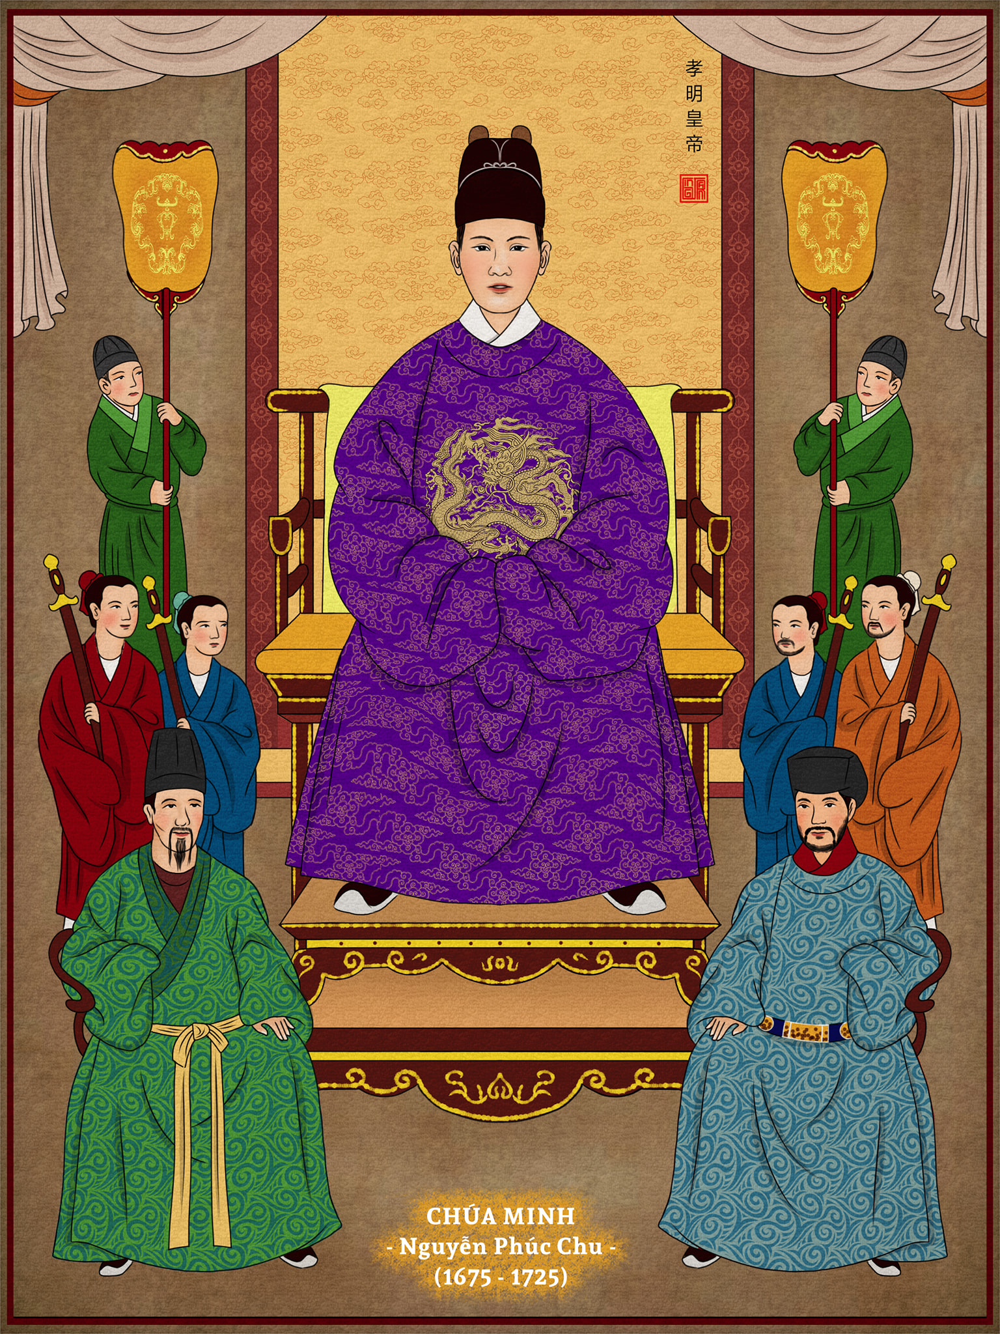
-Đại Nam Thực lục Tiền biên chép: “Tháng 4 năm 1711, Chúa(Nguyễn Phúc Chu) sai người đo đạt bãi cát Trường Sa dài ngắn, rộng hẹp bao nhiêu”
Nguồn: Họa sĩ Ging Tran

Slide 5
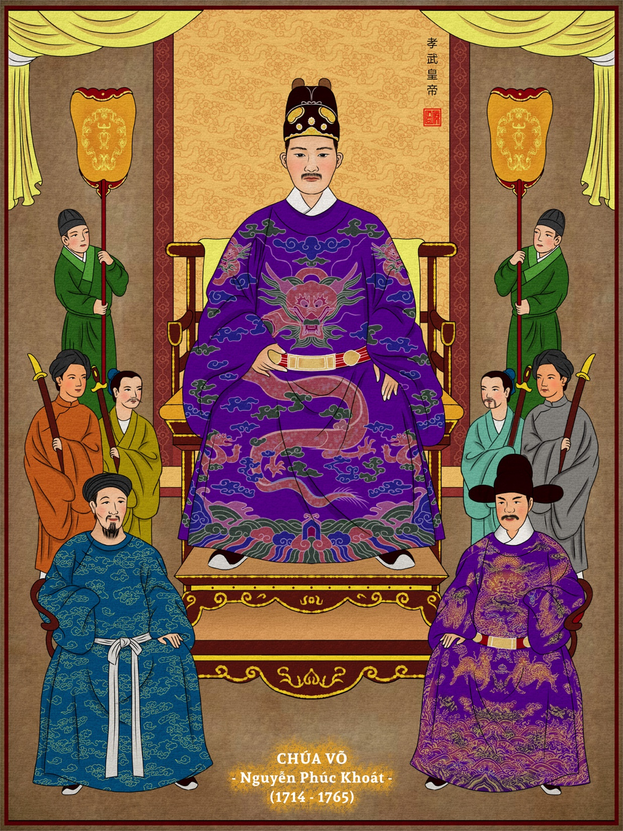
-Đại Nam Thực lục Tiền biên chép: “Mùa thu tháng 7 dân đội Hoàng Sa ở Quảng Ngãi đi thuyền ra đảo Hoàng Sa, gặp gió lớn dạt và hải phận Quỳnh Châu, Trung Quốc. Tổng đốc tại đó đối đãi tốt rồi cho đưa về. Chúa(Nguyễn Phúc Khoát) sai viết thư cảm ơn.”
Nguồn: Họa sĩ Ging Tran

Slide 6
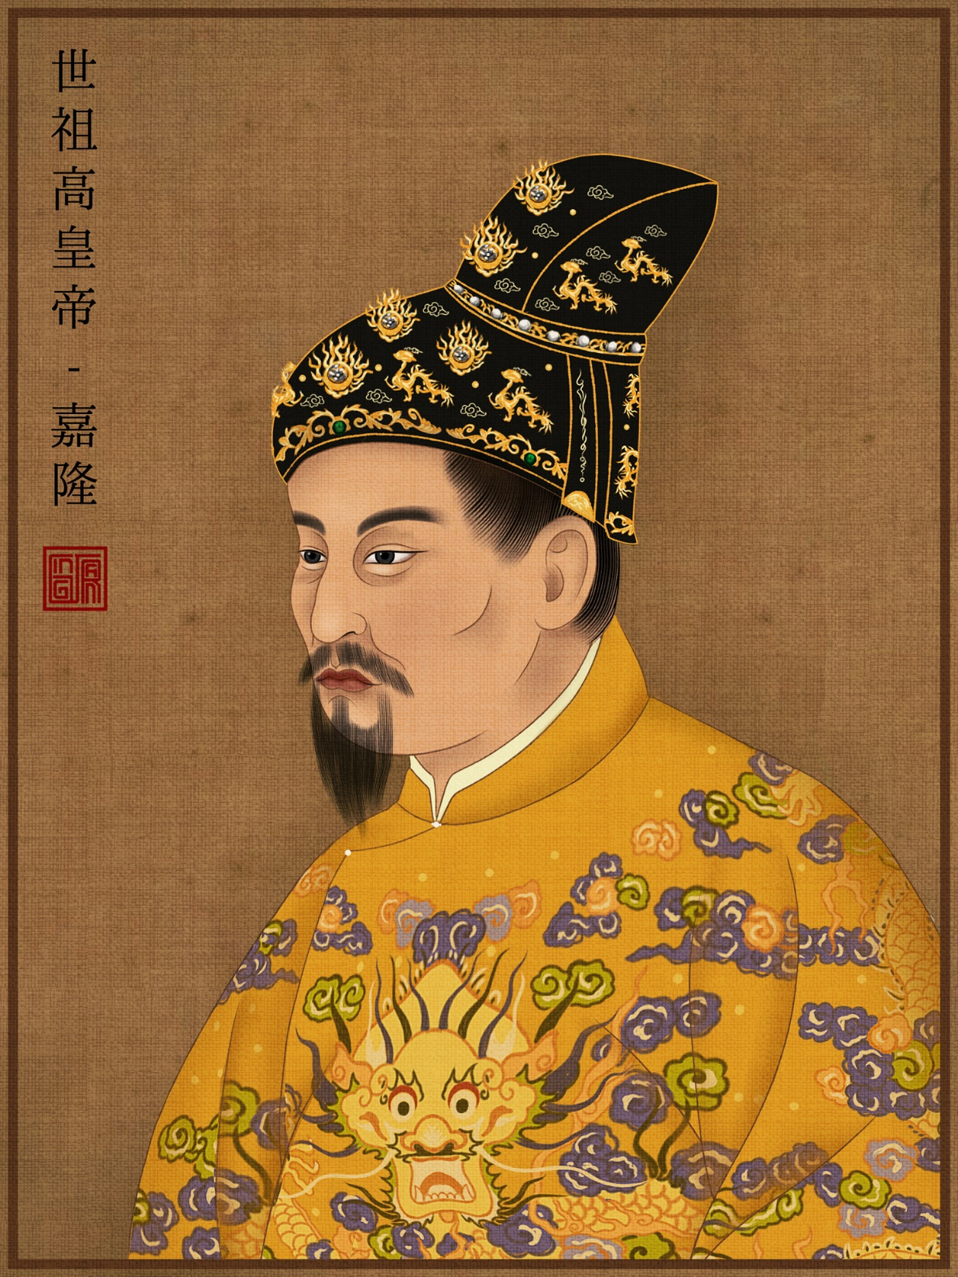
-Đại Nam Thực lục Chính biên chép: “Năm 1803, Vua(Gia Long) cho Cai cơ Võ Văn Phú làm Thu ngự cửa biển Sa Kỳ, sai cho Võ Văn Phú chiêu mộ dân ngoại tịch(dân từ vùng khác đến, không có trong sổ hộ tịch) lập đội Hoàng Sa.”
Nguồn: Họa sĩ Ging Tran

Slide 7
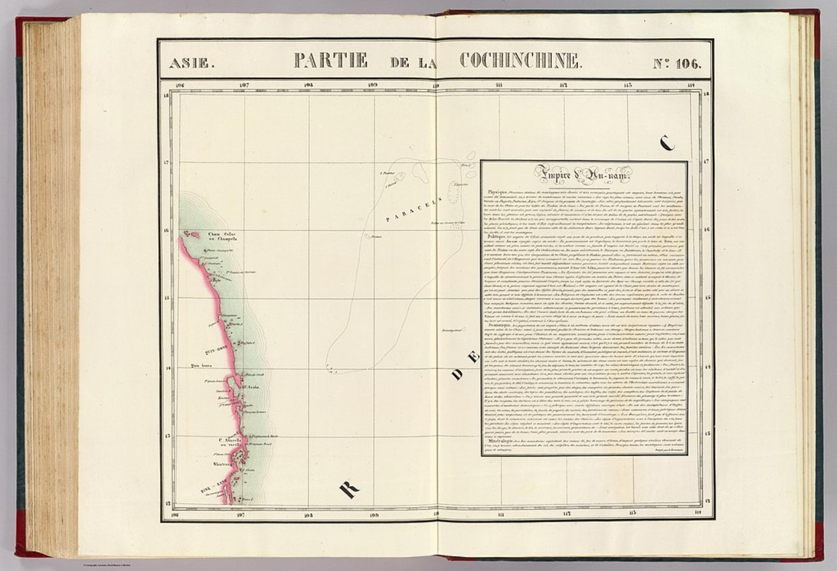
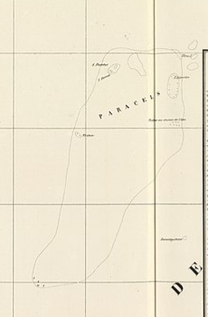
*Về bản đồ
Bản đồ được vẽ bởi nhà địa lý người Bỉ Philippe Vandermaelen trong bộ Bản đồ thế giới(Atlas Universel de Géographie), gồm 381 bản đồ chi tiết, trong đó bao gồm Parte de la Cochinchine(phần bản đồ về “Trung Ấn”), trong đó phần được chú thích Paracels là quần đảo Hoàng Sa.

Slide 8
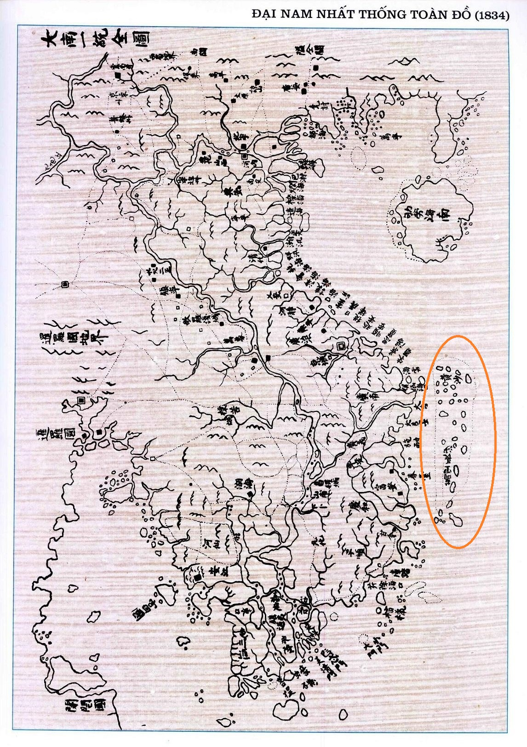
Bản đồ Đại Nam Nhất thống Toàn đồ, được vẽ và ấn hành bởi Quốc Sử quán, hiện tại thời xuất bản chính thức của bản đồ chưa được xác định chính xác, theo sách trắng về Hoàng Sa và Trường Sa của Chính quyền Việt Nam Cộng hòa, công bố năm 1975, bản đồ được vẽ bởi Phan Huy Chú và xuất bản khoảng năm 1838, tuy nhiên có một số nguồn khác cho rằng thời gian xuất bản bản đồ này là năm 1840.
Phần tô đỏ viết Hoàng Sa và Vạn lý Trường Sa, ban đầu dùng để ám chỉ Hoàng Sa

Slide 9
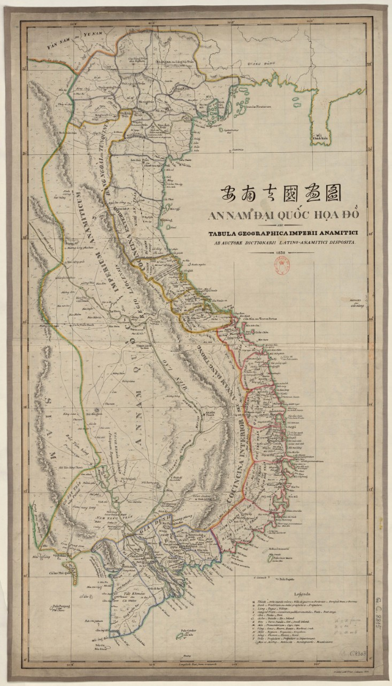
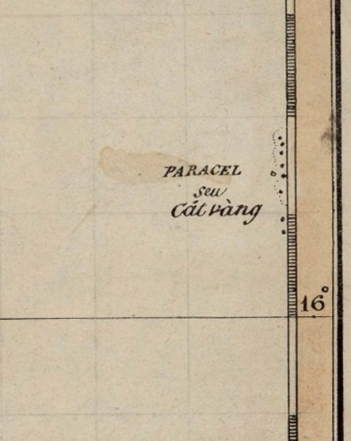
Bản đồ An Nam Đại quốc Họa đồ được vẽ bởi giám mục người Pháp Jean-Louis Taberd vào năm 1838, trong đó ở ngoài cùng bên phải bản đồ có ghi “Paracel seu Cát vàng”. Paracel là tên phương Tây gọi quần đảo Hoàng Sa, Cát vàng tức Hoàng Sa

Slide 10
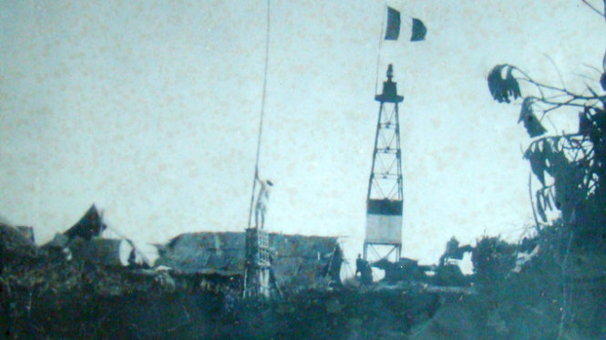
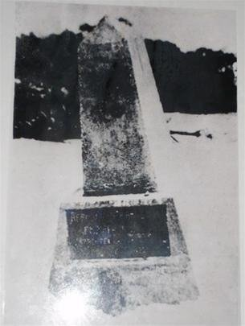
Cuối thế kỷ XIX - Nay
Cuối thế kỷ XIX - 1945
Pháp đại diện Việt Nam khẳng định chủ quyền của Việt Nam đối với quần đảo Hoàng Sa và quần đảo Trường Sa
Pháp xây dựng hải đăng, trạm khí tượng, trạm vô tuyến điện và thực hiện nhiều cuộc khảo sát khoa học ở hai quần đảo này
Trạm hải đăng trên đảo Hoàng Sa thời Pháp thuộc
Bia chủ quyền Hoàng Sa do người Pháp xây 1938

Slide 11
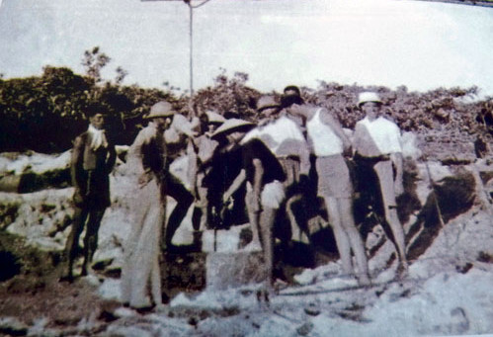
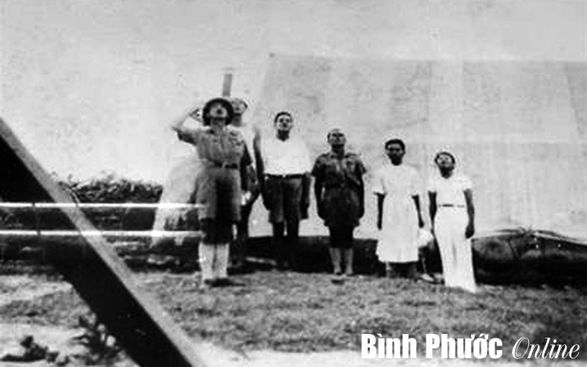
Cuối thế kỷ XIX - Nay
Người Việt và người Pháp đào giếng tại QĐ.Hoàng Sa
Lễ chào cờ Hoàng Sa thời Pháp thuộc tại Hoàng Sa

Slide 12

Cuối thế kỷ XIX - Nay
Sau Thế chiến thứ 2
Pháp tiếp tục thực hiện quyền quản lí đối với quần đảo Hoàng Sa và quần đảo Trường Sa
Theo Hiệp định Ê-ly-dê 8/3/1949, Pháp bắt đầu quá trình chuyển giao quyền kiểm soát hai quần đảo này cho Chính phủ Quốc gia Việt Nam (Bảo Đại đứng đầu).
Bảo Đại tiếp đón tại Điện Ê-li-dê lễ ký kết Hiệp đinh Pháp-Việt

Slide 13
Cuối thế kỷ XIX - Nay
1954
1956
1/1974
4/1975
Việt Nam Cộng hoà tiếp quản và khẳng định chủ quyền của Việt Nam đối với QĐ Hoàng Sa, Trường Sa
Trung Quốc đưa quân chiếm đóng nhóm đảo phía đông quần đảo Hoàng Sa
Quân đội Trung Quốc dùng vũ lực đánh chiếm trái phép các đảo còn lại ở QĐ. Hoàng Sa thuộc quản lí của Việt Nam Cộng hoà
Hải quân VN thu hồi QĐ Trường Sa, triển khai lực lượng quản lí, bảo vệ các đảo có quân đội Việt Nam Cộng hoà đóng giữ

Slide 14
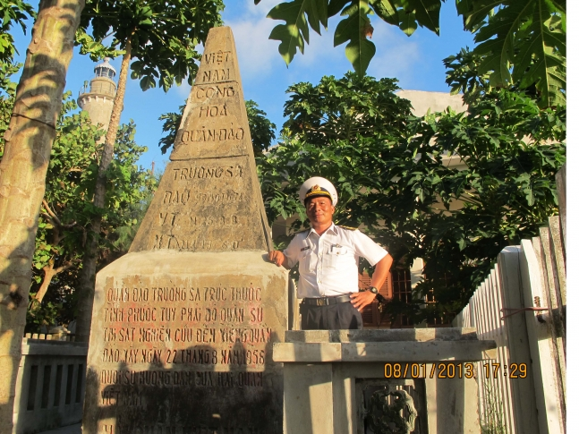
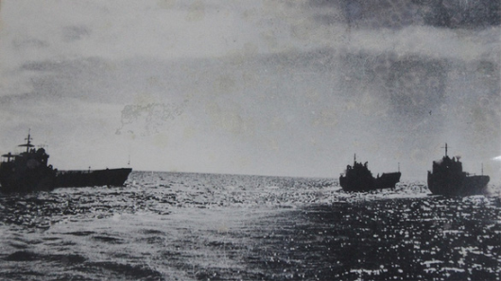
Bia chủ quyền ở đảo Song Tử Tây (1956)
Tàu của Đoàn 125 chở lực lượng đặc công ra Trường Sa (4/1975)

Slide 15
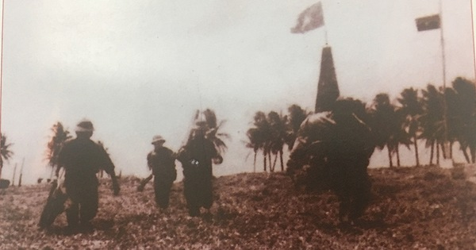
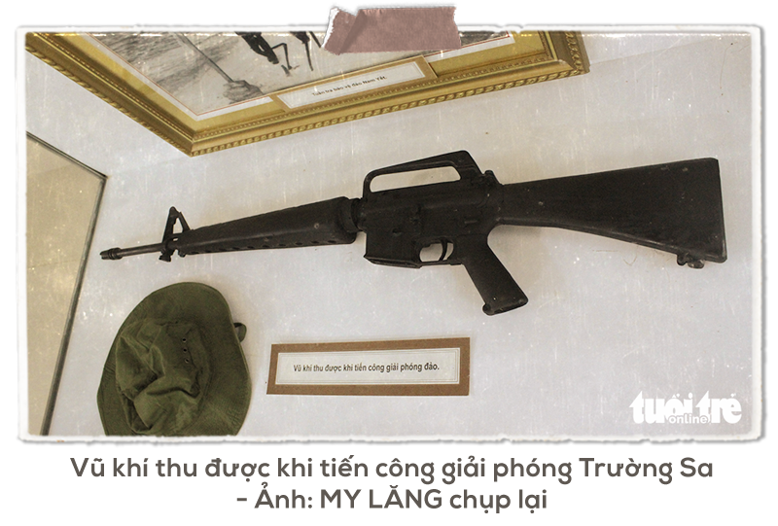
Lực lượng đặc công của Trung đoàn 126 sau khi giải phóng đảo Song Tử Tây
Vũ khí thu được khi giải phóng Trường Sa

Slide 16
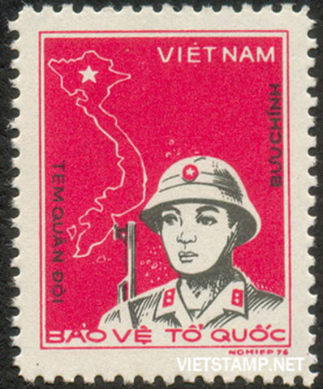
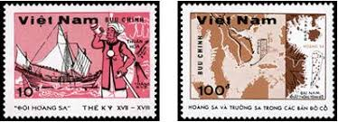
Chủ quyền biển đảo Việt Nam được khẳng định trên các con tem qua các thời kỳ xây dựng và bảo vệ

Slide 17

-Sau 1975: nhà nước Việt Nam Dân chủ Cộng hoà thực hiện quyền quản lí hành chính, đấu tranh về pháp lí, ngoại giao để khẳng định chủ quyền của Việt Nam đối với QĐ Hoàng Sa, Trường Sa.

Slide 18
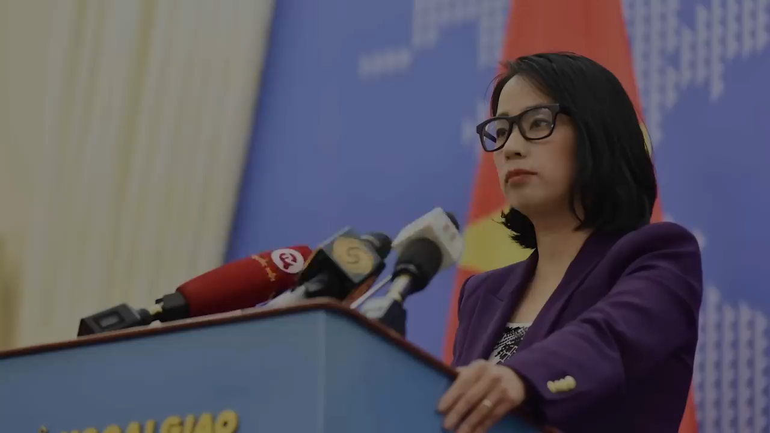

Slide 19
Nhà nước Cộng hoà xã hội Chủ nghĩa Việt Nam tiếp tục quản lí và thực thi chủ quyền đối với hai quần đảo:
Huyện đảo Trường Sa thuộc tỉnh Đồng Nai
Huyện đảo Trường Sa thuộc tỉnh Khánh Hòa
1982
Nay
Huyện đảo Trường Sa thuộc tỉnh Quảng Nam – Đà Nẵng
Huyện đảo Trường Sa thuộc thành phố Đà Nẵng

Slide 20
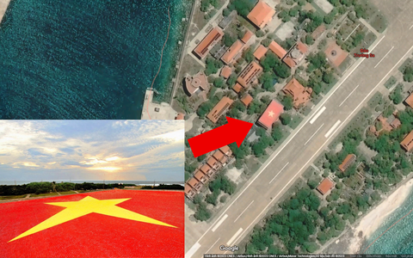
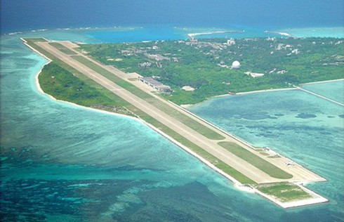
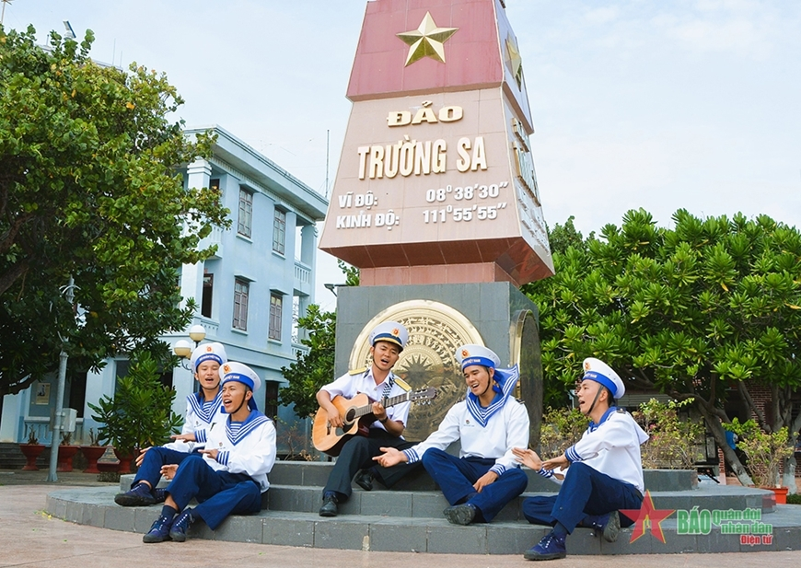
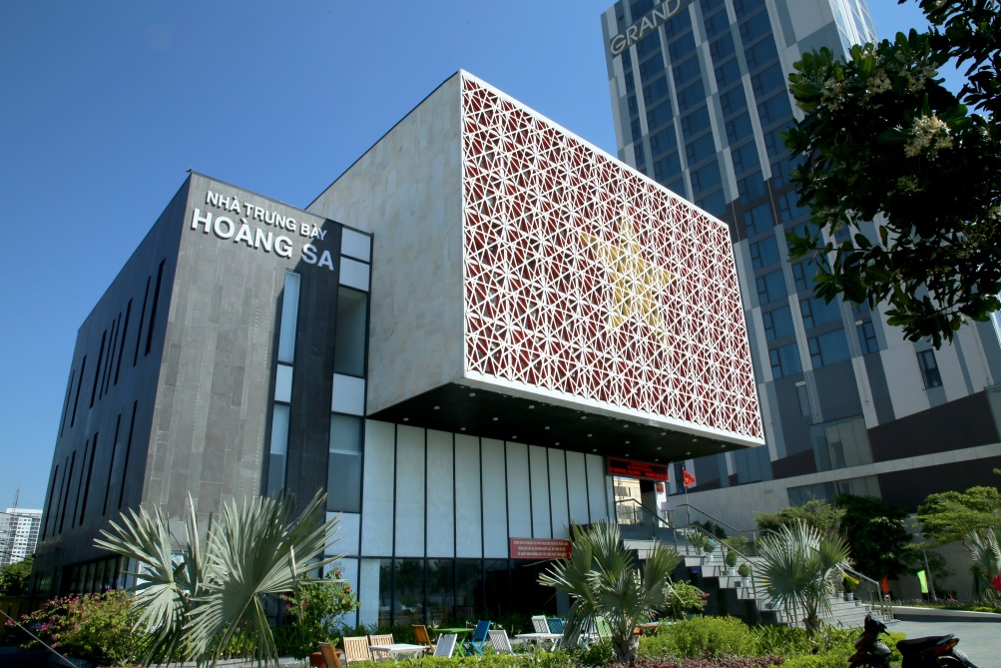
Huyện đảo Trường Sa
Huyện đảo Hoàng Sa

Slide 21
Luyện Tập
Câu 1: Năm 1816, vua Gia Long lệnh cho thủy quân và đội Hoàng Sa đi thuyền ra Hoàng Sa để:
A. khai thác sản vật (tôm, cá,…).
B. cứu hộ tàu thuyền gặp nạn.
C. xem xét, đo đạc thủy trình
D. dựng miếu thờ và vẽ bản đồ

Slide 22
Luyện Tập
Câu 2: Trong các bộ chính sử của các triều đại phong kiến Việt Nam, tên gọi nào dưới đây không được dùng để chỉ quần đảo Hoàng Sa và quần đảo Trường Sa?
A. Bãi Cát Vàng
B. Vạn Lý Hoàng Sa.
C. . Vạn Lý Trường Sa
D. Bạch Long Vĩ

Slide 23
Luyện Tập
Câu 3: Đoạn tư liệu dưới đây đề cập đến nhiệm vụ nào của hải đội Hoàng Sa dưới thời các chúa Nguyễn:
Tư liệu: “Giữa biển có một bãi cát dài, gọi là Bãi Cát Vàng (…) Từ cửa biển Đại Chiêm đến cửa sa Vinh, mỗi lần có gió Tây - Nam thì thương thuyền của các nước ở phía trong trôi dạt về đấy; gió Đông - Bắc thì thương thuyền phía ngoài đều trôi dạt về đấy, đều cùng chết đói cả. Hàng hóa đều ở nơi đó. Họ Nguyễn mỗi năm, vào tháng cuối mùa đông đưa mười tám chiếc thuyền đến lấy hóa vật, phần nhiều là vàng, bạc, tiền tệ, súng đạn,…”
A. Khai thác các sản vật quý (ốc, hải sâm,...)
B. Canh giữ, bảo vệ các đảo ở Biển Đông.
C. Cắm mốc chủ quyền tại quần đảo Hoàng Sa
D. Thu gom hàng hóa của tàu nước ngoài bị đắm

Slide 24
Cảm ơn cô và các bạn đã lắng nghe

